Slide 1
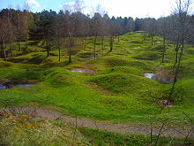
Vojenství v období první světové války
BSS 102 Dějiny vojenství

Slide 2
Základní charakteristika I. světové války
Konflikt, do kterého se postupně zapojily všechny rozhodující mocnosti tehdejší doby („Velká válka“);
Světová byla nejen rozsahem bojišť, ale i nasazením vojáků ze zámoří a kolonií.
Plánována jako ofenzivní a manévrová (obchvaty a průlomy masou pěchoty podpořenou lehkými kanony)
Změnila se na poziční válku („zákopová válka“);
Tvrdě zasažen civilní život (devastace v místě bojů, námořní blokáda);
Do války povoláno 70 000 000 lidí;
Padlo kolem 10 000 000, další lidské ztráty 20 000 000.

Slide 3
„Národ ve válce“
všeobecná mobilizace sil v podmínkách všeobecné branné povinnosti
  jen Británie začínala s malou profesionální armádou (do konce roku 1914 prakticky zanikla), do roku 1916 doplňována jen dobrovolníky)
  v USA zavedeny krátce po vstupu do války povinné odvody
zásobování, průmysl, doprava, věda… podřízeny potřebám vedení války

Slide 4
Hlavní a vedlejší fronty I. světové války
Hlavní evropské fronty | Západní fronta (Německo proti Francii, Velké Británii a od roku 1917 USA) Východní fronta (Německo a Rakousko-Uhersko proti Rusku) Italská fronta
Vedlejší evropské fronty | Srbská a soluňská fronta Rumunská fronta Dardanelská operace/Galipoli (1915) Kavkazská fronta (Rusko proti Turecku)
Mimoevropské fronty a bojiště | Fronty na Blízkém a Středním Východě (mezopotámská, perská, egyptsko-levantská) Kampaň ve východní Africe Východní Asie a Pacifik (izolovaná bojiště)

Slide 5
Hlavní bitvy a ofenzívy I. světové války
Západní fronta | Bitva na Marně (1914) Bitva u Verdunu (1916) Bitva na Sommě (1916) Ludendorffova ofenzíva (1918) Bitva u Amiensu (1918)
Východní fronta | Bitva u Tannenbergu (1914) Brusilovova ofenzíva (1916)
Italská fronta | Bitvy na Soči (1915-1917) Bitva u Caporetta (1917) Bitva na Piavě (1918)
Námořní bitvy | Bitva u Coronelu/Falklandských ostrovů (1914) Bitva u Jutska (Bitva u Skagerraku) (1916)

Slide 6
Strategie a taktika pozemní války
Přerůstání bitev v operace;
Jednotlivé zákopy postupně nahradila linie zákopů a obranných zařízení, pak i obranná pásma a předpolí.
Průlomy zákopů pomocí vln (několik rojnic) a valů (několik vln), postupné střídání bojovými skupinami (např. Stoßtruppen);
Podpora dělostřelectva, později tanků

Slide 7
Fortifikace
Pevnosti 19. století nemohou odolat modernímu dělostřelectvu;
Nové materiály (železobeton, pancéřové kopule);
Význam pevností v bitvě o Verdun;
Dlouhý boj o rakousko-uherskou pevnost Přemyšl, její pád po vyčerpání zásob potravin;
Úspěšný rakousko-uherský horský pevnostní systém v jižním Tyrolsku;
V poli zesilování zákopových opevnění.

Slide 8
Pěchotní zbraně
Standardem opakovací puška, „symbolem“ těžký kulomet;
Nové či „znovuobjevené“ zbraně (lehké kulomety, granáty, první samopaly, plamenomety, improvizované zbraně pro boj zblízka);
V roce 1918 první protitanková zbraň

Slide 9
Dělostřelectvo
Zvýšení hustoty dělostřelectva a rychlosti palby;
Symbolem francouzské dělo ráže 75mm (Matériel de 75mm Mle 1897);
Nárůst dostřelu, snaha o dalekonosnou palbu (takticky nevýznamné, propaganda);
Roste význam těžkých děl, houfnic, minometů;
Prodlužování palební přípravy, pohyblivá palebná přehrada
Ze ztrát na bojišti připadalo 75% na ztráty způsobené dělostřeleckou palbou.

Slide 10
Tanky
Před válkou pokusy s obrněnými automobily;
První tanky nasazeny Velkou Británií v bitvě na Sommě 1916, masivní nasazení pak v bitvě u Cambrai 1917 (378 tanků);
První vzájemný boj tanků 24. 4. 1918 (britské Mark IV proti německým A7V).

Slide 11
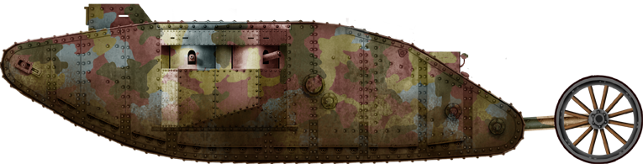
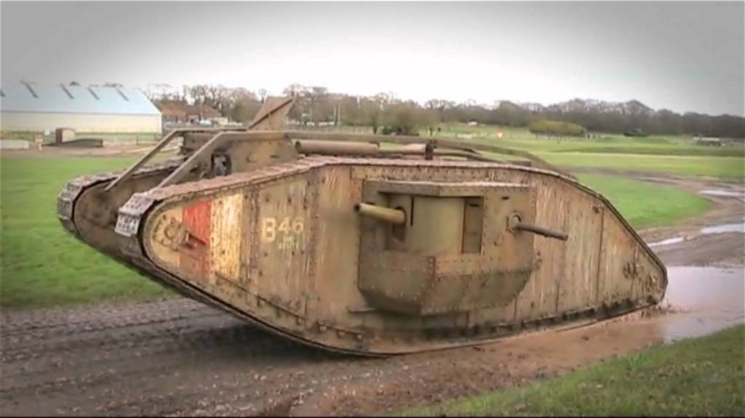
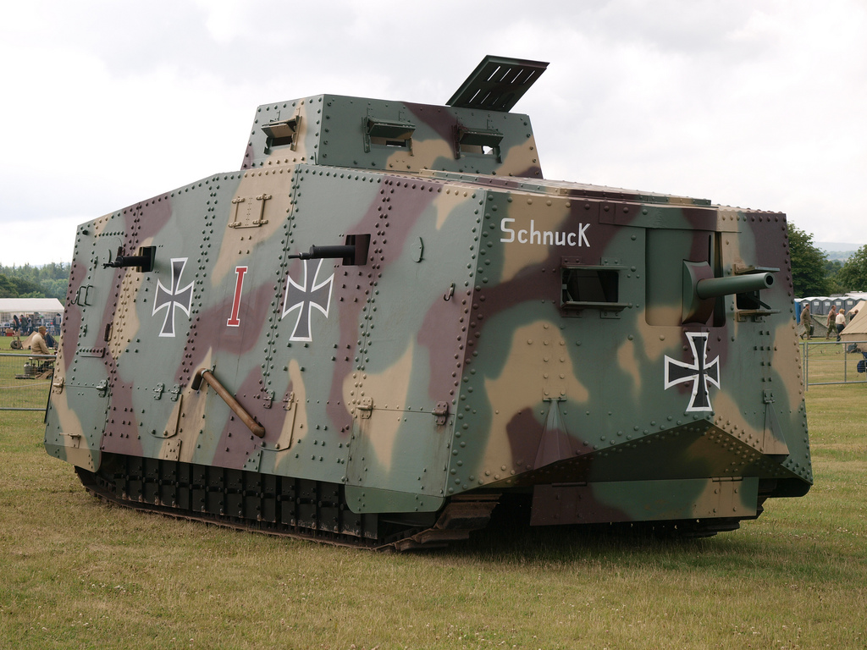
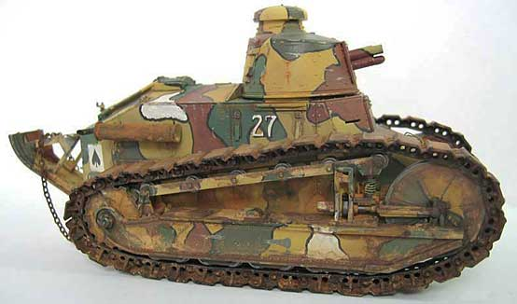

Slide 12
Popisky pro minulý list
Shora:
  britský mark I tank
  britský mark IV tank
  německý A7V
  francouzský Renault FT (FT-17)

Slide 13
Chemické zbraně
Masové užití chemických zbraní;
Zpočátku jen „slzný plyn“ (Francie 1914 ethylbromacetát);
Za skutečný počátek chemické války bývá označováno použití Německem v roce 1915 při bitvě u Ypres (chlor) – první oběti na životech;
Zpočátku vypouštění z tlakových nádob (závislé na větru), později hlavně dělostřelectvem;
Podpora průlomu, později vytváření chemických zátarasů;
Chemické zbraně usmrtily kolem 80 000 lidí.
Výrazný psychologický efekt chemických zbraní.
Zformulovány dodnes platné základní principy použití chemických zbraní:
Princip dosažení maximální koncentrace toxických látek;
Princip neočekávanosti;
Princip masového účinku;
Prinicip překonání protichemické obrany protivníka;
Princip použití nových toxických chemikálií

Slide 14
Letectvo
Pozorovací balony;
Vzducholodě – průzkum a bombardování, s rostoucím dostupem letadel jejich význam klesá (plněny vodíkem);
Letadla zpočátku užívány k průzkumu či bombardování;
Od 1915 rozvoj stíhacích letadel, výrazný pokrok přinesla synchronizace kulometu, koncem války dosahují rychlost přes 200km/h.
Lehké a střední bombardovací letouny, od 1917 i bitevní letouny.
Rozvoj strategického bombardování.
Letectvo využito i námořnictvem.

Slide 15
Námořnictvo
Jediné velké střetnutí dreadnoughtů v Bitvě u Jutska skončilo nerozhodně;
Nástup ponorek jako mimořádně efektivní zbraně;
Otázka potápění obchodních lodí ponorkami;
Reakcí na neomezenou ponorkovou válku bylo zavedení konvojového systému (1917);
Využití rychlých člunů
Výsadek u Gallipoli byl první moderní výsadkovou operací;
První letadlové lodě, jejich potenciál však nevyužit.

